Slide 1
180130_자바 동아리
Feat. 김나현

Slide 2
The Rules
ppt의 이름뒤에 본인의 이름을 쓰고 저장하세요.
‘예상하세요’는 자바를 이용하지 마세요.
‘예상하세요’가 너무 길어지면 줄여쓰셔도 됩니다.
(단, 처음과 끝은 확실하게 써주세요.)
오른쪽 공백에 코드와 결과를 캡처해서 붙이세요.
코드와 결과가 너무 길면 작게 줄여서 붙이세요.
(키워서 보면 됨.)
되도록 다른 코드를 참고하지 마세요.
(본인이 했던 코드포함)

Slide 3
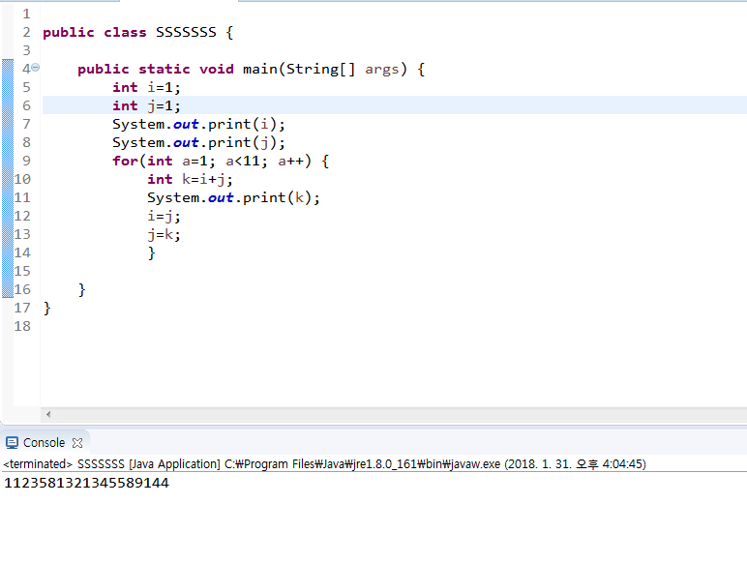
피보나치 수열
피보나치 수열이란?
F(n) = F(n-1) + F(n-2)
다음과 같이 진행된다.
이곳에 본인의 코드와 결과를 붙이세요
10번 반복해서 위의 결과를 만들어보세요

Slide 4
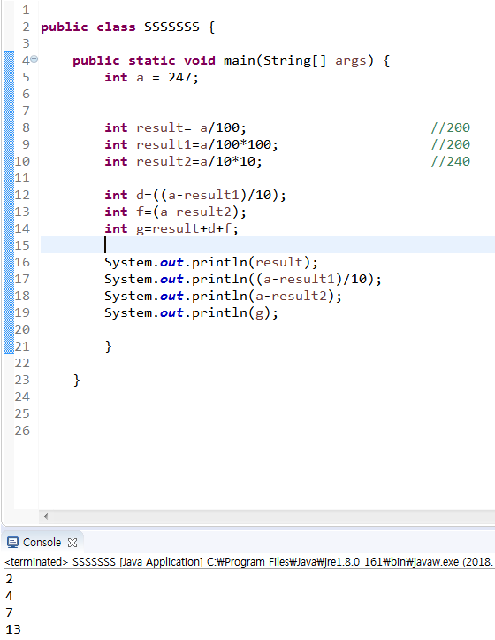

자릿수들의 합
1. 모든 자릿수를 구하세요
2. 모든 자릿수의 합을 구하세요
이곳에 본인의 코드와 결과를 붙이세요
심심하면 임의의 수는 랜덤함수로 받아 오세요

Slide 5
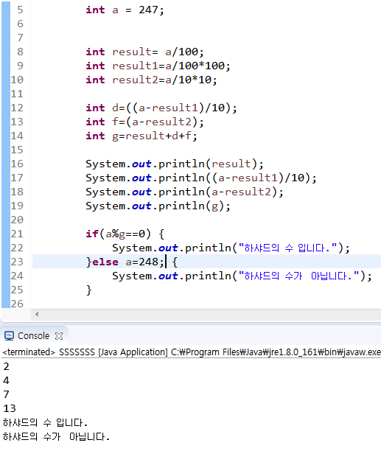
하샤드의 수
하샤드의 수란?
양의 정수 x가 하샤드 수이려면 x의 자릿수의 합으로 x가 나누어져야 합니다.
Ex. 18의 자릿수 합은 1+8=9이고, 18은 9로 나누어 떨어지므로 18은 하샤드 수입니다.
이곳에 본인의 코드와 결과를 붙이세요
!247와 248을 가지고 테스트 해보세요.!

Slide 6
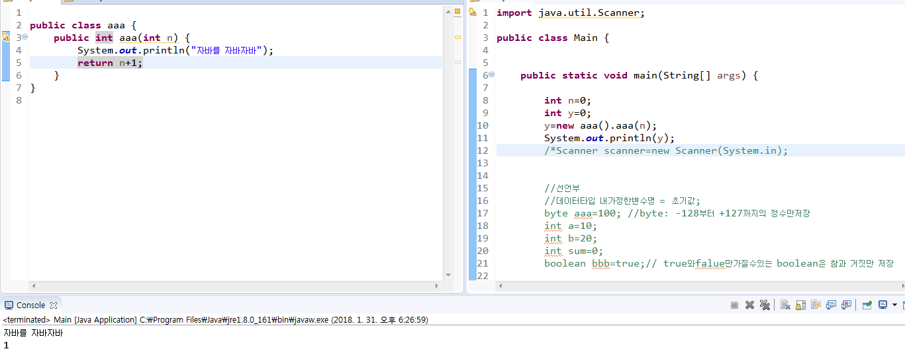

메소드
“자바를 자바♬자바♬”
를 출력하는 메소드를 만드세요
이곳에 본인의 코드와 결과를 붙이세요
!Main 은 메소드를 불러오는 용도 외에 쓰지 마세요!
!새로운 class를 만들어서 불러오세요^^!

Slide 7
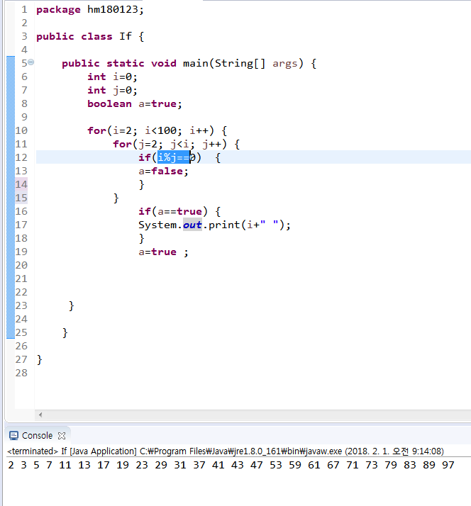
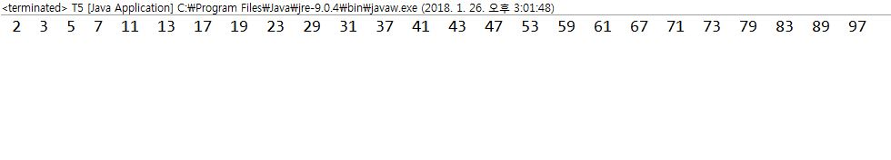
소수(Prime Number)판별
소수란?
양의 약수가 1과 자기 자신 뿐인 1보다 큰 자연수로 정의된다.
이곳에 본인의 코드와 결과를 붙이세요
!단, boolen함수를 이용하여 만들 것!
코드를 완료하신 분들은 인터넷에서 효율적인 소수판별 알고리즘을 감상하세요~

Slide 8
수고하셨습니다.
▼더 많은 것을 알고 싶다면▽

Slide 9
짝수와 홀수 판별
1~10까지 짝수와 홀수를 판별하는 메소드를 만드세요.
이곳에 본인의 코드와 결과를JavaPrinting jp = new JavaPrinting();
public class JavaPrinting {
JavaPrinting(){
javapring();
}
void javapring() {
for(int i=1;i<=10;i++) {
if(i%2==0) {
System.out.println(i+"는 짝수");
}else if(i%2==1) {
System.out.println(i+"는 홀수");
}
}
!Main 은 메소드를 불러오는 용도 외에 쓰지 마세요.!
!새로운 class를 만들어서 불러오세요^^!

Slide 10
출처
프로그래머스
-https://programmers.co.kr/learn
참고하세요
https://code.i-harness.com/ko/q/49fcb4
http://fendee.egloos.com/9143576

